Slide 1
Narwing_
Par Clarisse, Nathan et Tec-Wing

Slide 2

Sommaire
Introduction
Présentation des fonctionnalités
Tests sur discord
Conclusion

Slide 3

Introduction
Qu’est ce qu’un bot discord ?
Comment l’avons-nous créé ?
Les origines du nom ‘Narwing’

Slide 4
Les fonctionnalités
A quoi sert Narwing ?

Slide 5
Annonces
Shifumi
Autres

Slide 6
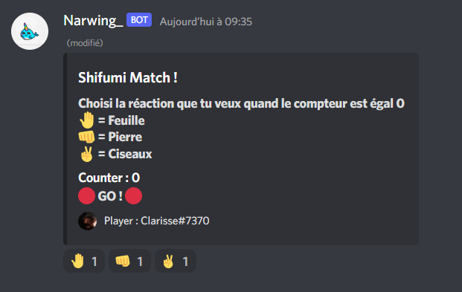
Dans les règles du jeu, la pierre émousse les lames des ciseaux et l’emporte ; la feuille enveloppe la pierre et gagne ; enfin, les ciseaux découpent la feuille et l’emportent.

Slide 7
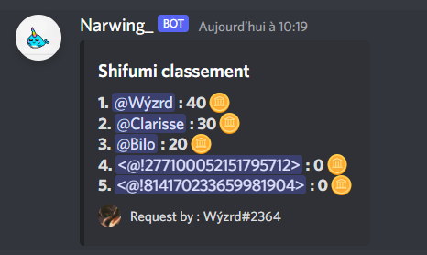
Le shifumi
Les Commandes
Le Classement
!sh
!sh vs @someone
!classement
Système de coins
Partie gagnante = +10
Partie perdante = -5
Les Timers
Comment gagner à tout les coups ?
Temps pour commencer la partie
Ready, Set, Go
Temps pour réagir
Rôle ‘100%winrate’

Slide 8
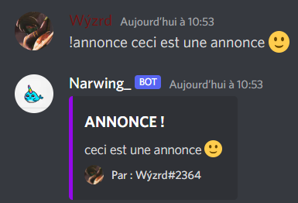
Les annonces

Slide 9
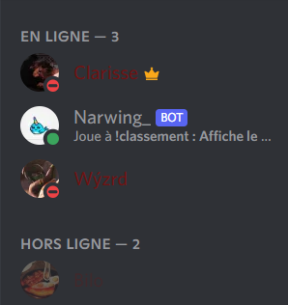
D’autres ajouts…
Ping -Pong
Le Statut
Oui ? -STITI
Non -BRIL
Quoi ? -FEUR
Ouais ? -STERN

Slide 10

Conclusion
Qu’est ce qu’on a apprit ?
Pourquoi ajouter Narwing sur vos servers ?
Quelles améliorations envisagées pour notre bot ?

Slide 11



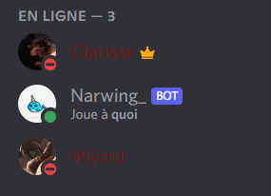
Merci de votre attention
https://github.com/Gniwcet/Narwing_

